Slide 1

技术原型实验报告
一句话生成三维模型
二维设计稿转3D模型最小原型
答辩人：阙钰潮，余仁杰

Slide 2

CONTENT
01
项目中使用的工具
02
研究步骤和实际情况
03
最终结果呈现
04
实验反思

Slide 3
PART
01
项目中使用的工具

Slide 4
工具
豆包
Traecode.cn，扣子
负责文本分析、需求拆解与方案迭代。接收赛题任务，将赛题内容通俗化解读；结合实验思路生成初步方案，通过多轮问答逐步细化方案，解释专业名词并提供多套方案对比；最终输出适配
负责几何体搭建、脚本生成与渲染实现。接收指令、计划并给出预期结果，按照方案开展建模，同步完成自我查验，最终输出符合赛题要求的脚本与效果图。
、

Slide 5
工具
01
02
blender
canva
负责三维折叠建模与模型精细化处理。将Canva输出的二维平面素材导入，结合bpy脚本通过折叠、拉伸等建模操作，把平面图形转化为三维立体模型，完成模型调整、结构搭建与实时渲染输出。
承担二维平面素材制作工作。在项目中完成平面图形绘制、素材排版，输出规整的二维平面图纸，作为三维建模的基础素材。

Slide 6
PART
02
研究步骤与实际情况

Slide 7
研究步骤
第三步
我们进行UV展开:要求:
1接缝处需要隐藏
2不同面需要保持纹理一致。
3沿一条母线切开，侧面为矩形，底和顶盖处为圆形
第四步
第二步
我们进行贴图环节:要求:
1要将二维素材当作标签。
2瓶体需要透明的。
3标签只需要包裹瓶身一圈，且上部分下部分留出部分空白。
4瓶盖为不透明材质
我们需要生成一个矿泉水瓶的初代模型:要求:
1这个模型应该以圆柱体作为瓶身
2这个模型底部需要有螺纹
3这个模型应该是透明的
4这个模型底部需要有瓶盖，瓶盖颜色为白色
第一步
第五步
我们需要明确要求:
1生成的是一个矿泉水瓶模型。
2二维素材需要完美贴合在瓶身上，不能留有缝隙
3二维素材上的图案，文字需要完整保留要删除Blender的默认模型
我们进行渲染环节:要求:
1我们采取EEVEE的引擎
2采用Transmission的透明方式，Base color接近白色，Transmission设为1.0,IOR设为1.575
3需要适当有半透明阴影效果
4需要生成BPY3脚本，该脚本需要自动跑通一次
5清理临时对象和数据块
6需要调节渲染参数，不依赖默认值

Slide 8
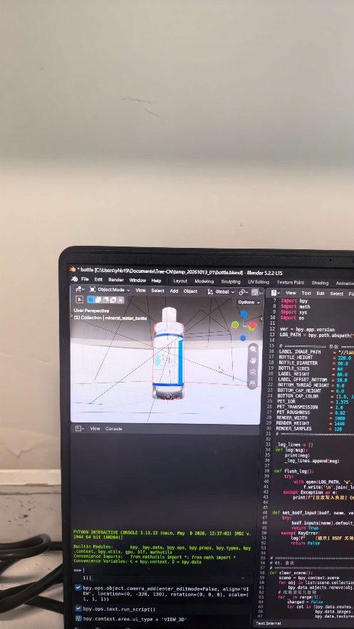
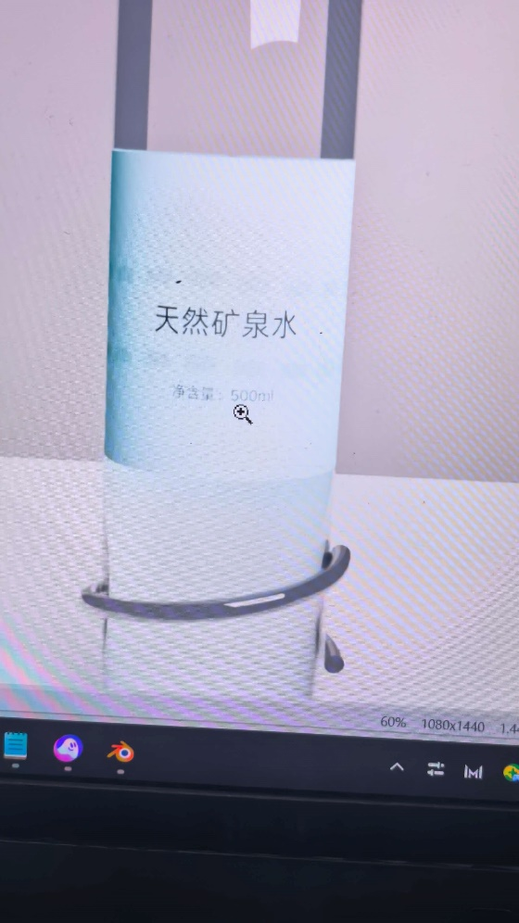
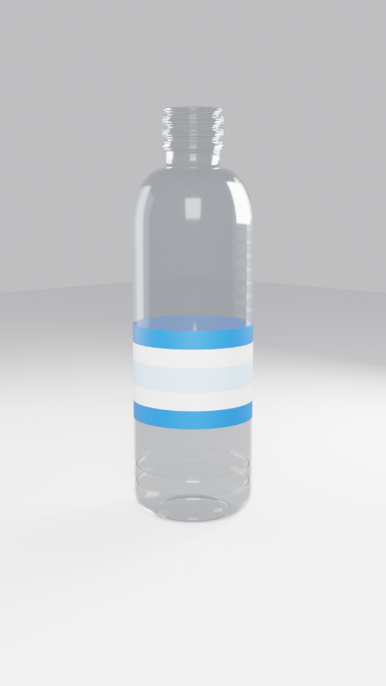
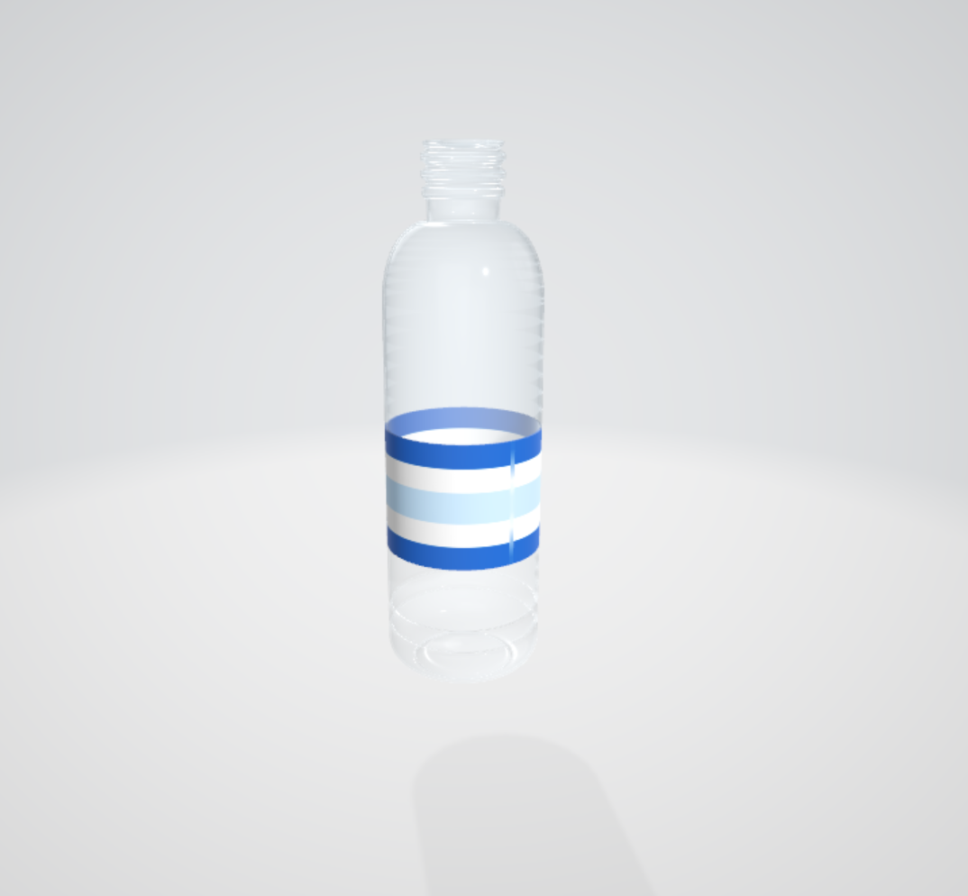
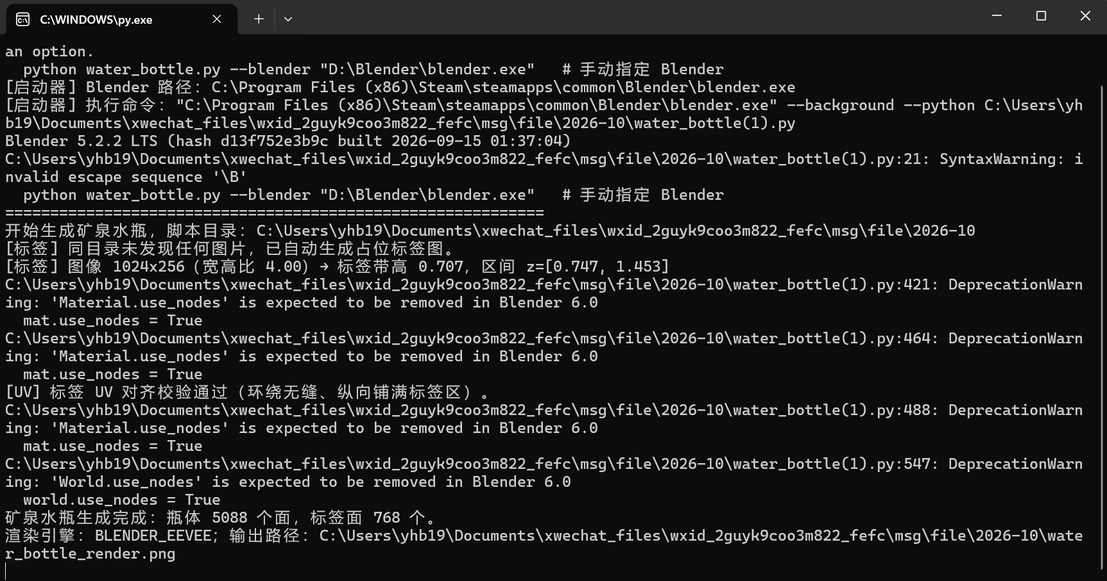
遇到的问题
生成样品混乱
真-螺纹
贴图文字丢失
折叠不齐有缝隙
代码错误

Slide 9
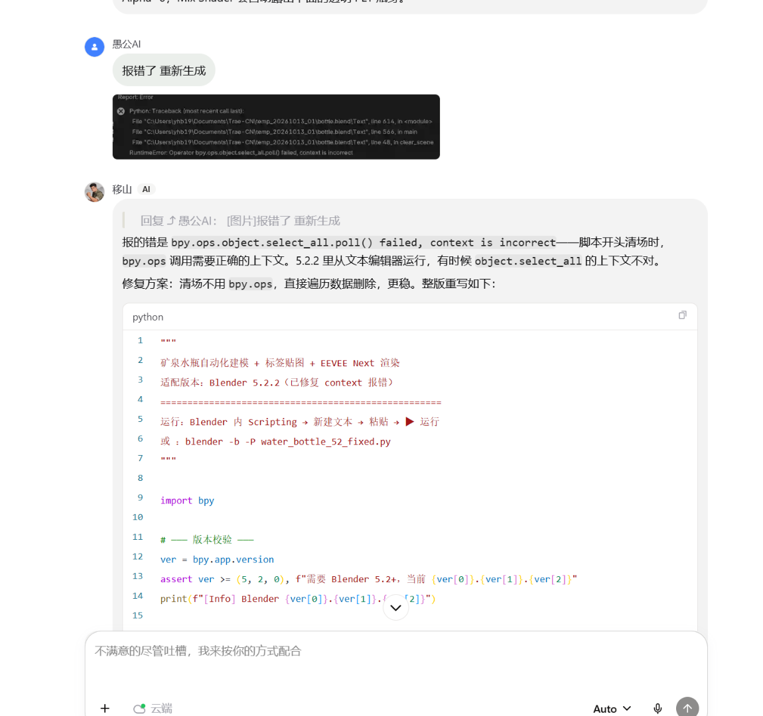
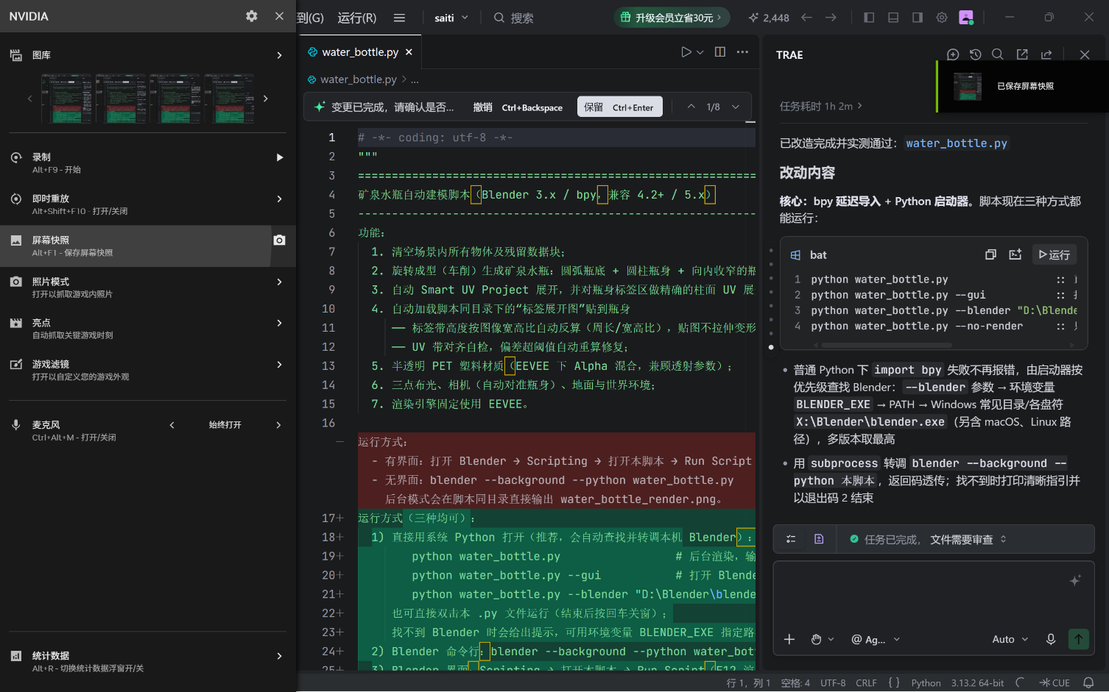
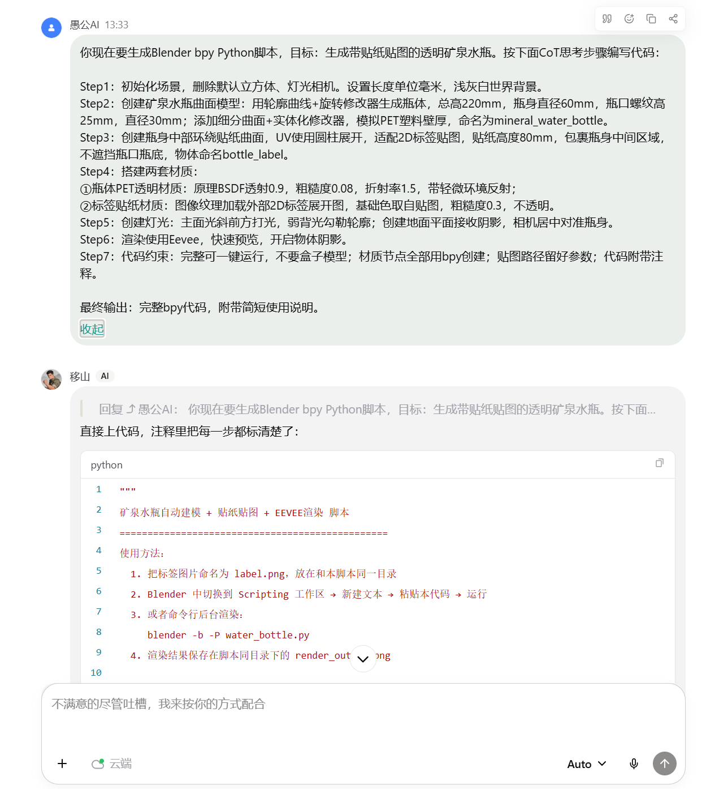
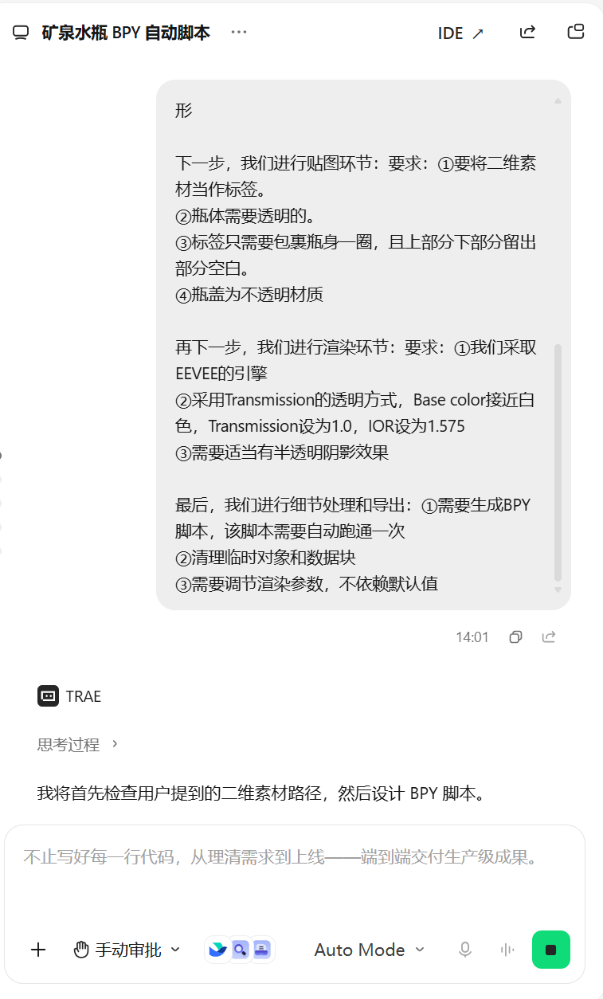
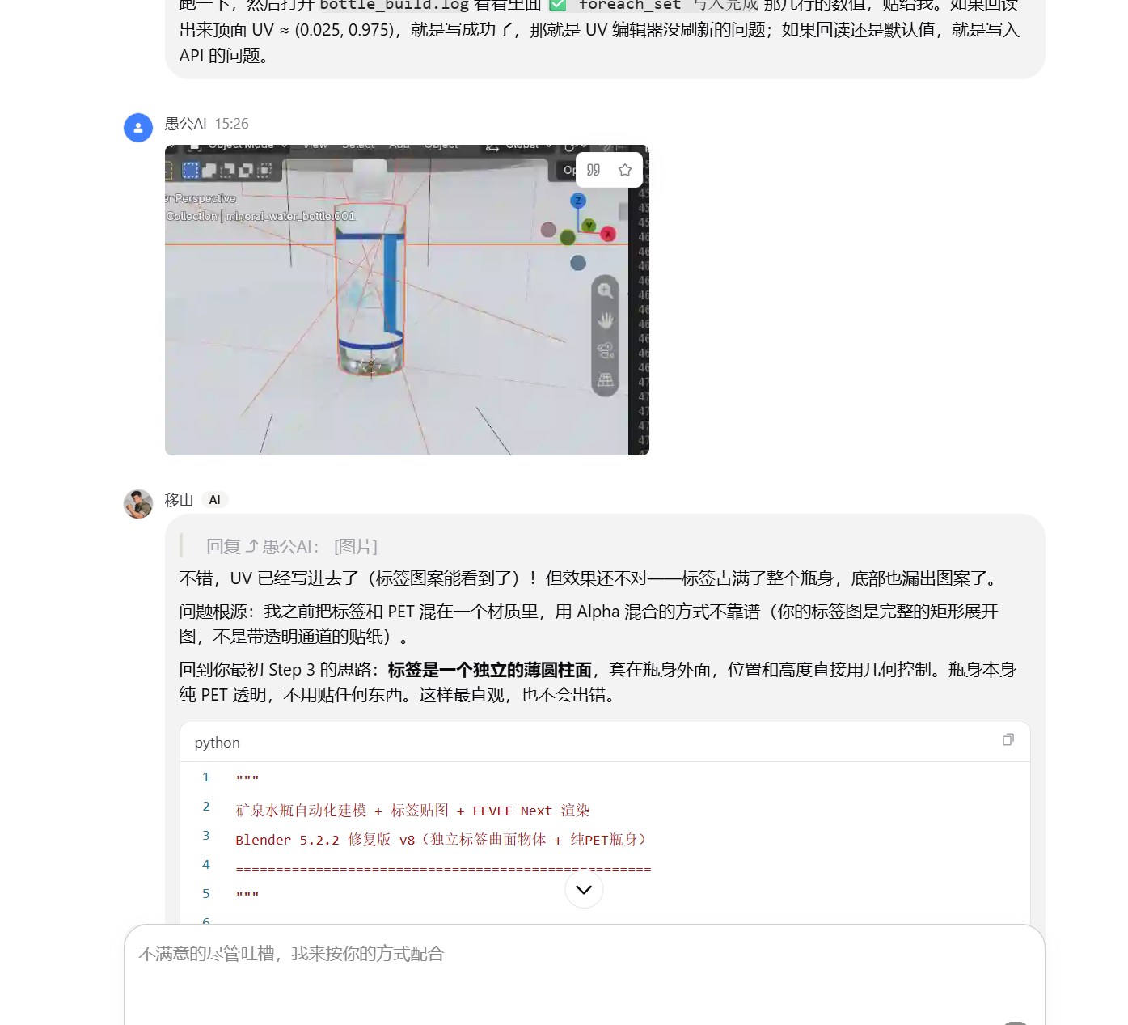
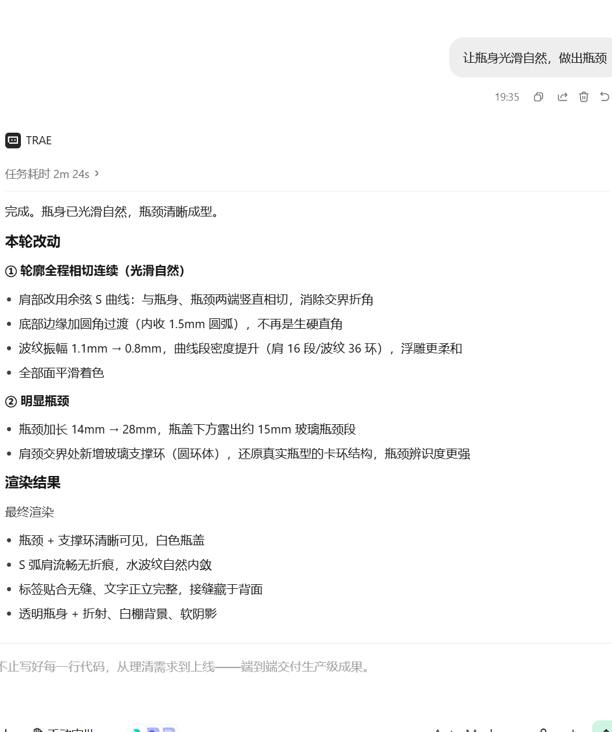
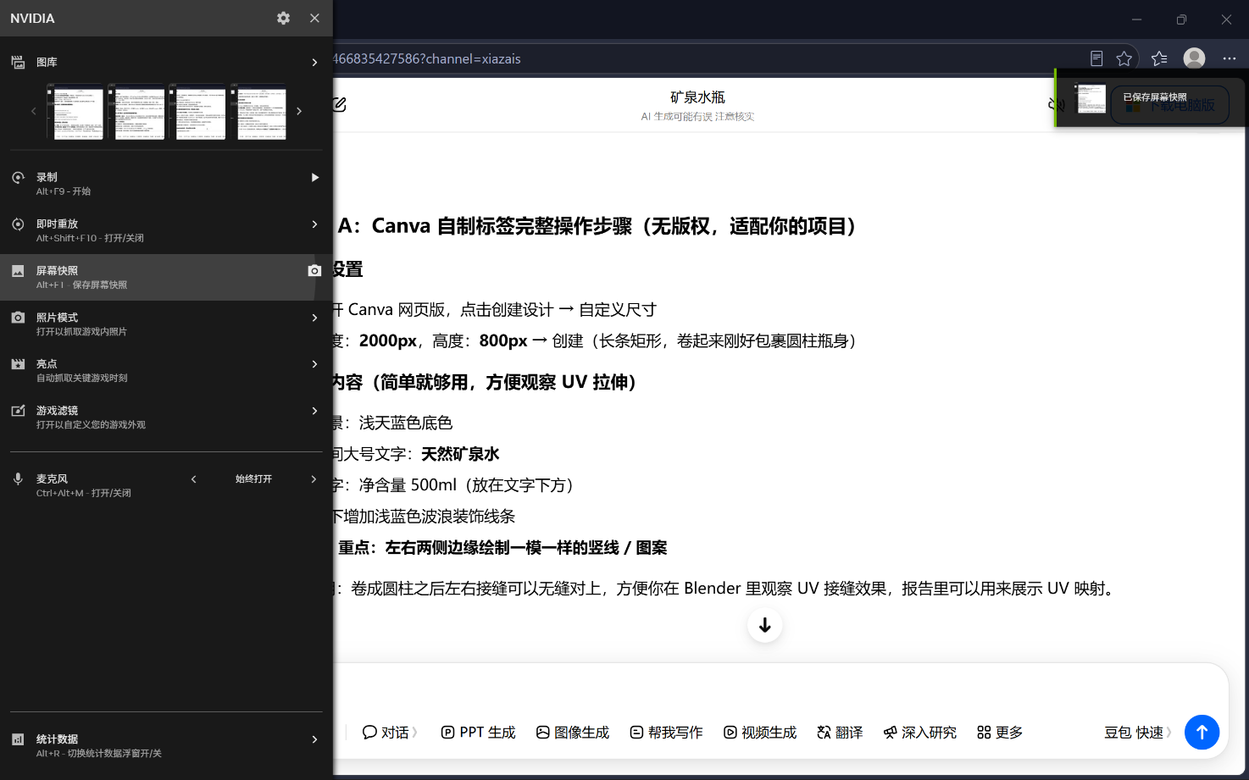
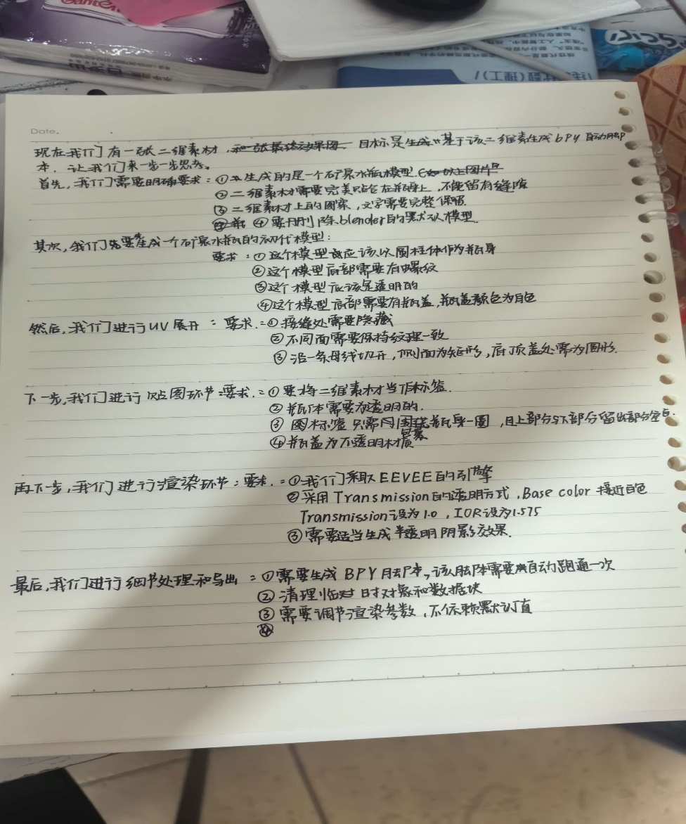
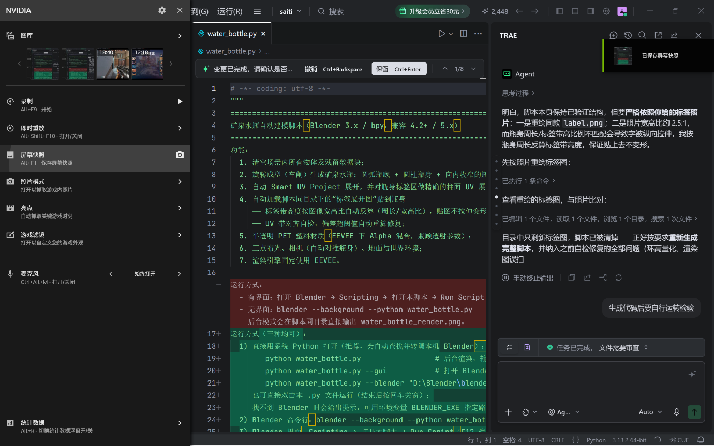
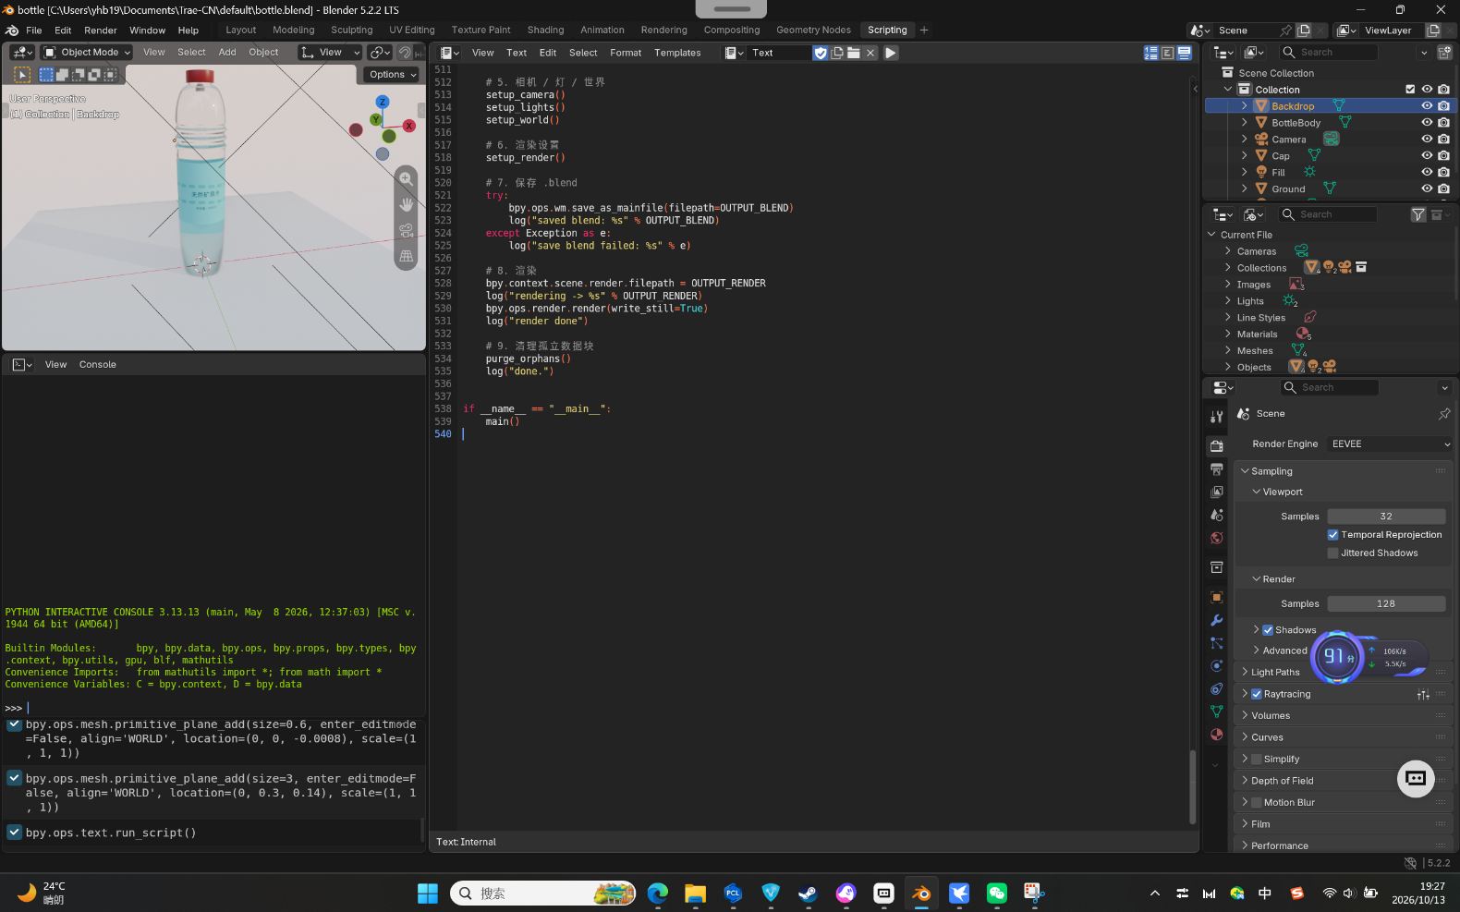

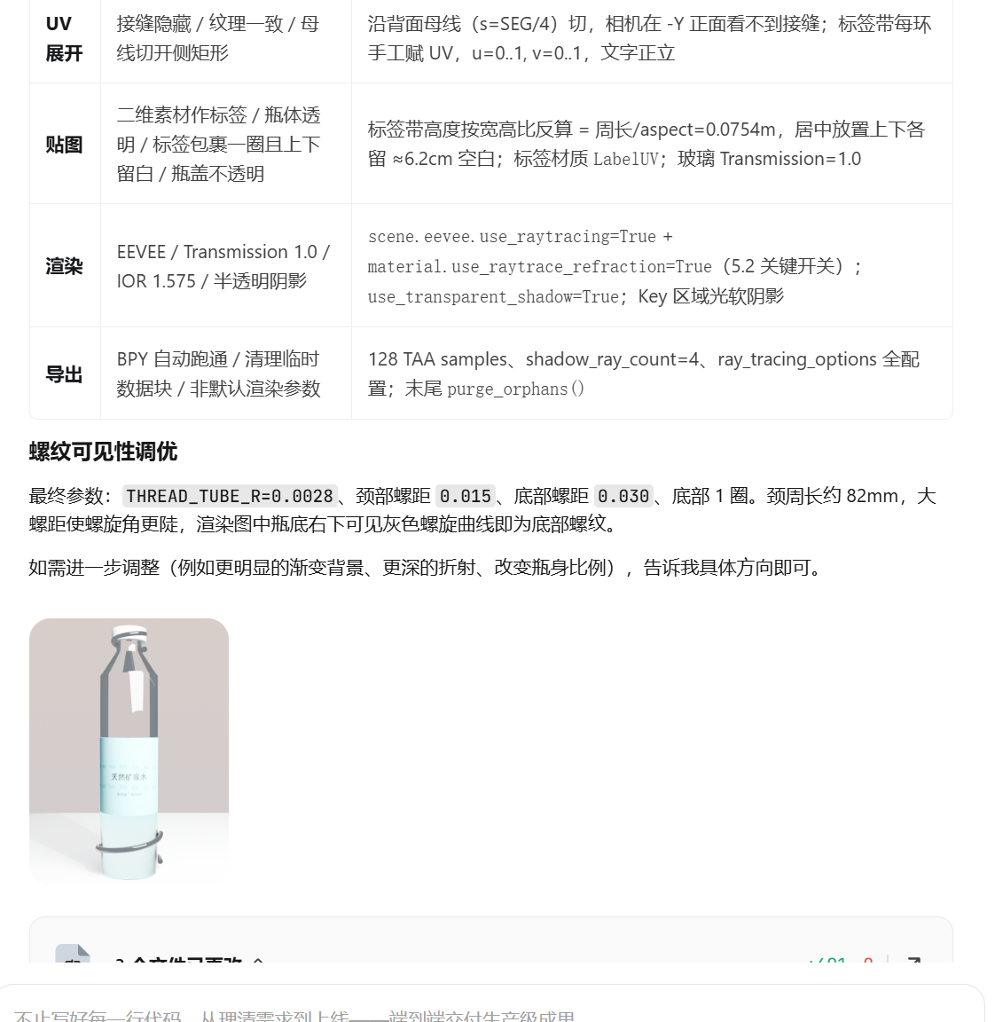
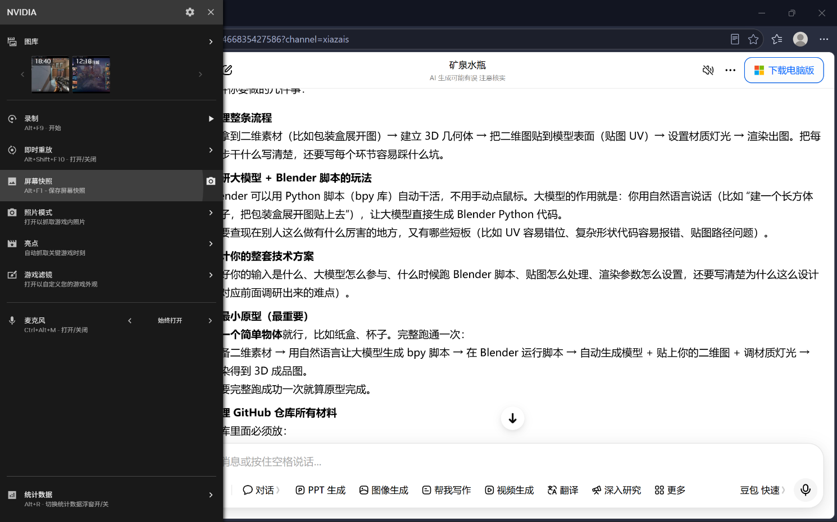
实验记录

Slide 10
PART
03
最终结果呈现

Slide 11
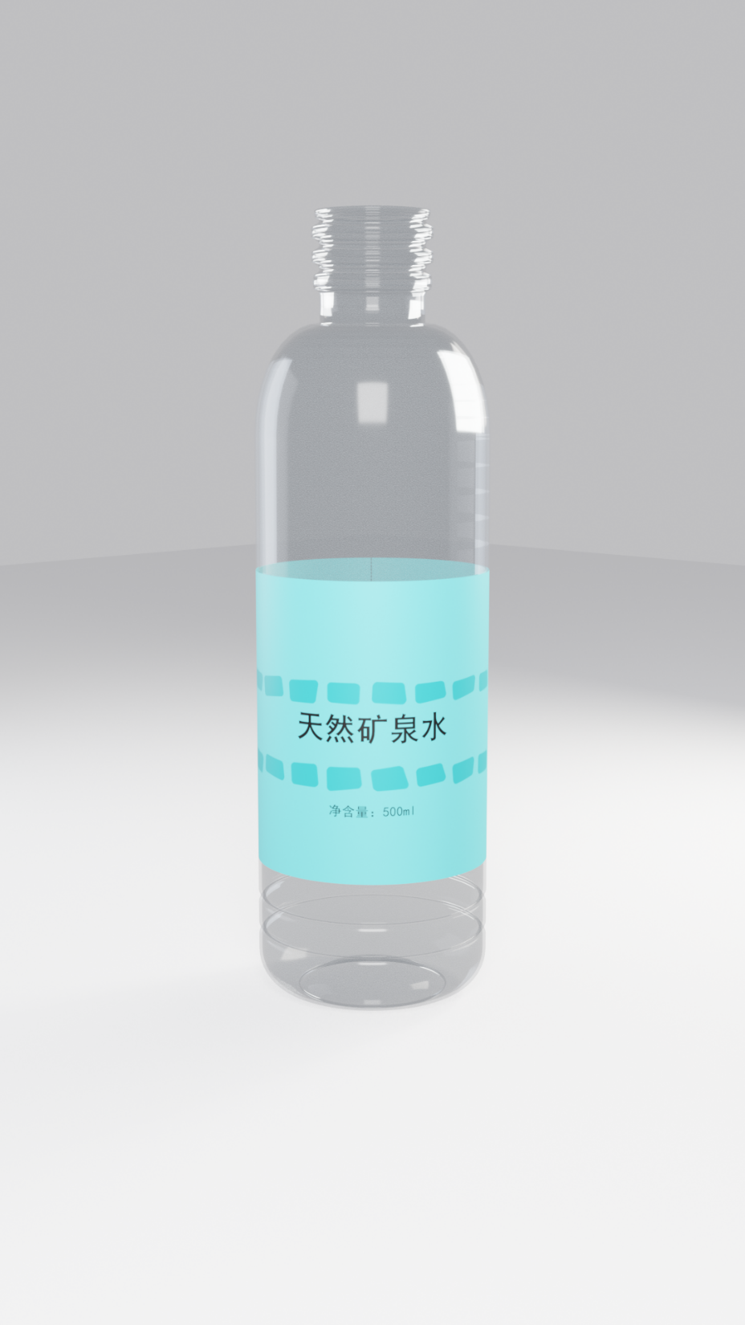
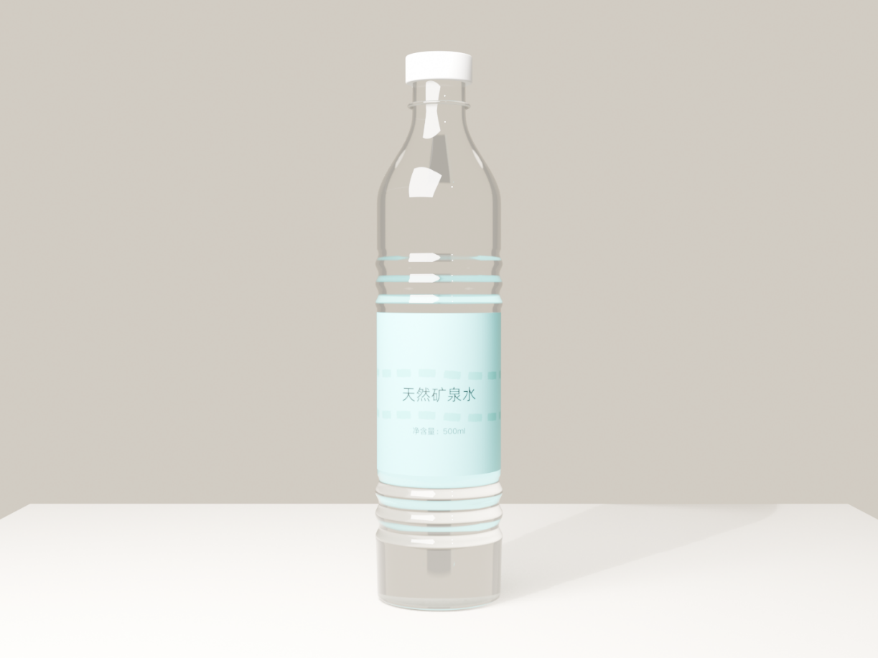

结果呈现
初代效果图
二代效果图
三维可旋转模型
见模型及渲染效果
二维素材

Slide 12
PART
实验反思及工具优缺点
04

Slide 13
实验反思及工具优缺点：在本次二维转三维AI协同建模实验中，我通过Canva平面绘制、Blender折叠建模、豆包方案设计、TraeCode代码渲染四工具协同完成任务，整体流程可顺利落地，但过程中也暴露出明显问题与可优化空间。
豆包虽然擅长任务拆解和方案迭代，但无法一次性输出完整、精准的技术方案，需要我多次人工引导、提问细化，导致前期方案设计耗时较长。
Traecode能够直接导入图片（二维素材）并且具备极强的自我检测能力，基本上能够将大致内容生成，而且其能够中途加入调整内容不用从头再来，但是其细节经常处理不到位，容易产生图片没法完全贴合的情况
二维素材标准化意识不足。本次实验中出现贴图贴合错位、折叠效果不完美的问题，根本原因是我在Canva制作二维平面图时，没有严格对齐尺寸、预留折叠边距与UV规范。这导致后续Blender折叠建模、TraeCode自动渲染时出现细节瑕疵，需要反复返工调整。
工具优缺点：豆包traecode
实验反思一
人工与AI的协作配比不够合理。前期过度依赖AI自动生成，缺少前置检查，导致建模完成后才发现细节漏洞。TraeCode虽然可以快速生成脚本与效果图、支持中途修改，但自身细节优化能力弱，如果前期素材、方案不严谨，后期无法自动修复细节问题。
本次实验，我对AI思维链CoT运用欠佳。起初只用简短提示词直接生成Blender脚本，没有引导AI分步推理，缺少需求拆解、模型结构规划、贴图校验等环节，产出的脚本容易出现参数、UV贴图错误，调试比较耗时。
实验反思二
实验反思三

Slide 14
总结
改进方向：
-后续使用AI辅助设计时，提前整理清晰需求框架，精准输入提示词，减少反复迭代，提升方案一次性准确率。
-规范二维素材制作标准，在Canva绘制阶段严格统一尺寸、边距、展开结构，从源头避免三维贴合错位问题。
-建立“先自查、再AI生成，最后检验”的工作习惯，前置校验素材与方案，降低后期修改成本。
-设计提示词时主动引入CoT思维链，要求AI分步推理，先拆解建模需求、规划模型结构与UV贴图，再输出bpy代码。 。
总结
本次实验让我清晰认识到：AI可以高效完成生成、建模、渲染工作，但细节精度、逻辑规范、流程把控仍然需要人工主导。只有人工标准化前置，配合AI高效落地，才能真正实现稳定、高质量的二维转三维建模效果。

Slide 15
THANK YOU
谢谢观看

